Slide 1

長者醫療券計劃
服務提供者填寫同意書指引

Slide 2

使用同意書 ------ 醫療券使用者使用醫療券同意書
從醫健通(資助)系統中直接列印同意書
  甲. 如長者會讀寫，且精神上有行為能力
  乙. 如長者精神上有行為能力但不會讀寫
  丙. 如長者屬精神上無行為能力人士
使用空白同意書
實用小提示 – 應做事項
實用小提示 – 不應做事項

Slide 3

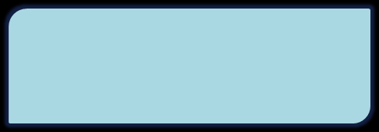
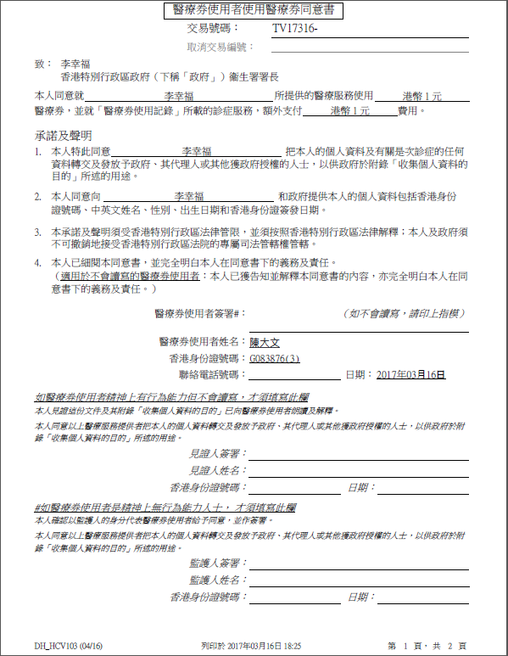
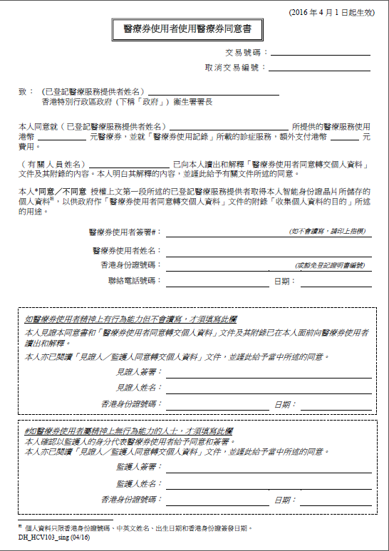
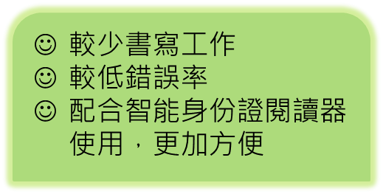
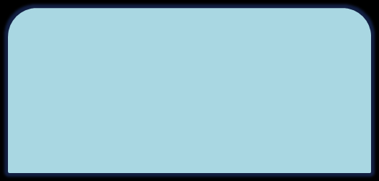
從醫健通(資助)系統中直接列印同意書 (建議)
或在醫療券計劃網頁中下載最新版本的空白同意書
較多書寫工作
較高錯誤率
可在沒有電腦/打印機的
情況下使用
回到便覽

Slide 4
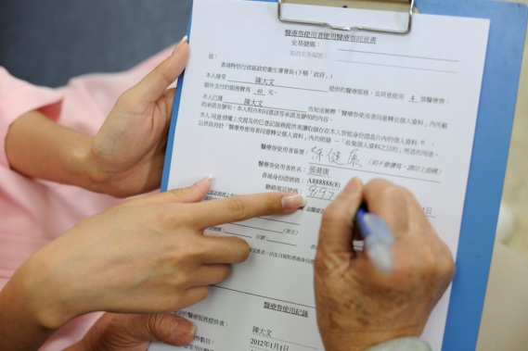
甲.直接列印同意書 --- 如長者會讀寫，且精神上有行為能力
1.與長者確認醫療券使用金額
4. 填寫交易號碼
2.長者細閱同意書，並同意轉交個人資料後，在此簽署
3. 寫上長者的聯絡電話號碼
回到便覽

Slide 5
乙.直接列印同意書 --- 如長者精神上有行為能力但不會讀寫
1. 與長者確認醫療券使用金額
5. 填寫交易號碼
2. 在見證人(服務提供者以外的一名成年人)前向長者解釋同意書，並得到有關轉交個人資料的同意後，讓長者劃上符號/按手指模
4. 寫上長者的聯絡電話號碼
3. 讓見證人細閱「見證人／監護人同意轉交個人資料」，並填妥此部分和簽署
回到便覽

Slide 6
丙.直接列印同意書 --- 如長者屬精神上無行為能力人士
1. 與長者的家人確認醫療券使用金額
4. 填寫交易號碼
3. 寫上長者/長者家人的聯絡電話號碼
2. 讓監護人細閱「見證人／監護人同意轉交個人資料」 ，並填妥此部分和簽署
回到便覽

Slide 7
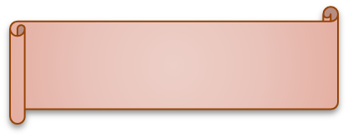


使用空白同意書
填妥以下資料:
1.交易號碼
2.醫療服務提供者姓名、醫療券金額及長者需額外支付的金額
4. 如使用智能身份證閱讀器，請刪除不適用者。
3.長者姓名、身份證號碼、聯絡電話號碼及服務日期
謹記讓長者/見證人/監護人簽署！
回到便覽

Slide 8


實用小提示 – 應做事項
回到便覽
使用醫療券前，請記得核對長者的身份。
如更改同意書上任何資料，長者須於更改後的資料附近加簽。
如有需要，記得讓見證人/監護人簽署。
使用智能身份證閱讀器以減低錯誤機會。
把醫療券使用記錄交給醫療券使用者，以供參考。

Slide 9
回到便覽
實用小提示 – 不應做事項
不應要求長者及/或見證人及/或監護人在空白的同意書上簽署，或要求在接受醫療服務前簽署。
一張單次使用的同意書上不應填寫多於一項交易的交易資料。
一張多次使用的同意書上不應填寫不同長者或不同醫療服務提供者的交易資料。
不應更改同意書的格式或內容，或縮印同意書。
不應在醫療服務提供者一欄填上醫療機構的名稱。

